Slide 1
Zajęcia podnoszące kompetencje emocjonalno-społeczne
Temat: Zapanuj nad konfliktem

Slide 2
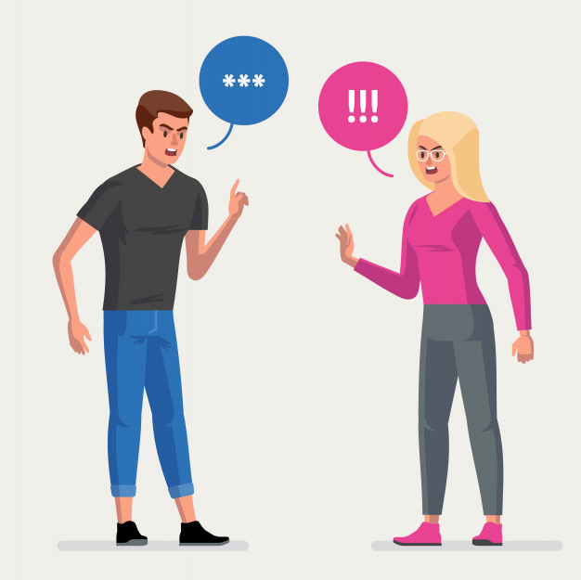
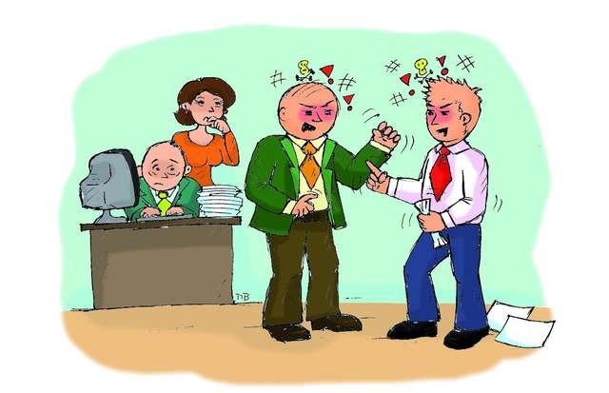
Czy wiesz co to jest konflikt? Zastanów się nad tym chwilę, odpowiedź znajdziesz na następnym slajdzie.

Slide 3
Co oznacza słowo konflikt?
Wyraz konflikt pochodzi od łacińskiego rzeczownika conflictus – oznacza zderzenie, lub też czasownika confligõ – uderzać, ścierać się (Aszyk, 1998).
Konflikt (z łaciny conflictus – zderzenie) – niezgodność, sprzeczność interesów, poglądów, spór, zatarg.

Slide 4
Konflikt jest procesem rozwijającym się w określonym czasie i przestrzeni społecznej.
Oznacza to, że jest to:
Sytuacja wywołująca najczęściej silne emocje;
Sprzeczności interesów występujące obiektywnie (czyli bezstronnie)
Sytuacja, w której uczestniczą co najmniej dwa podmioty np. dwie osoby, dwie firmy, przy czym, są od siebie w jakiś sposób zależne np. firma meblowa w Kłodzku i inna firma meblowa w Nysie, albo rodzic – uczeń; siostra - brat;
Jeden z podmiotów, czyli np. osób, przeszkadza drugiemu w osiągnięciu celu.

Slide 5
Rodzaje konfliktów:
wewnętrzny konflikt u danego człowieka - występuje wtedy gdy nie wie on jakiej pracy się od niego wymaga, gdy niektóre wymagania dotyczące jego pracy są sprzeczne z innymi, bądź kiedy oczekuje się od niego więcej, niż uważa iż jest w stanie wykonać;
konflikt między konkretnymi osobami - jako przyczynę wskazuje się najczęściej różnice osobowości, np. konflikt między rodzeństwem.
konflikt między jednostką a grupą - często wynika on ze sposobu reagowania konkretnego człowieka na naciski wywierane przez grupę, np. konflikt między klasą, a jednym z uczniów tej klasy

Slide 6
Z którym rodzajem konfliktu masz najczęściej do czynienia?
Wewnętrznym, między grupą, a jednostką, czy miedzy dwoma osobami?
Zastanów się, kiedy ostatnio miałeś/miałaś z kimś konflikt, jak go rozwiązałeś/rozwiązałaś?

Slide 7
Zachowania i postawy sprzyjające powstawaniu konfliktów:
Brak cierpliwości i drażliwość oraz brak tolerancji na popełniane błędy;
Nieprzestrzeganie utrwalonych rytuałów, regulaminów i podstawowych zasad;
Prowokowanie impulsywnych zachowań np. złośliwe komentowanie;
Podkreślanie różnic i odrębności we wzajemnych relacjach;
Niezgadzanie się na żadne plany i propozycje;
Uparte trzymanie się własnego zdania.

Slide 8
Fazy (etapy) konfliktów:
etap pojawiających się sprzeczności
etap narastającej wrogości, wzajemnych zarzutów, negatywnych ocen itp.,
etap rozładowywania napięć w awanturze, nacisku stron na siebie,
etap przemocy, sprawdzający się do tego, że złość, jaka towarzyszy osobom będącym ze sobą w konflikcie, przeradza się w agresję.

Slide 9
Strategie (style) rozwiązywania konfliktu
UNIKANIE- styl charakterystyczny dla ludzi którzy wolą unikać konfliktu niż rozwiązywać go
ŁAGODZENIE- najogólniej rzecz ujmując polega na postępowaniu zgodnym z interesem strony przeciwnej
KONKURENCJA- sposób patrzenia na konflikt jako na grę do wygrania
KOMPROMIS- styl oparty na przekonaniu, że ludzie nie mogą zawsze robić wszystkiego tak, jak by chcieli, ale że czasami muszą znaleźć wspólne porozumienie
KOOPERACJA- wiąże się zawsze z wolą zaakceptowania celów drugiej strony konfliktu bez rezygnacji z własnych.

Slide 10
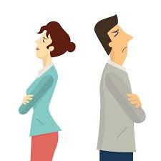
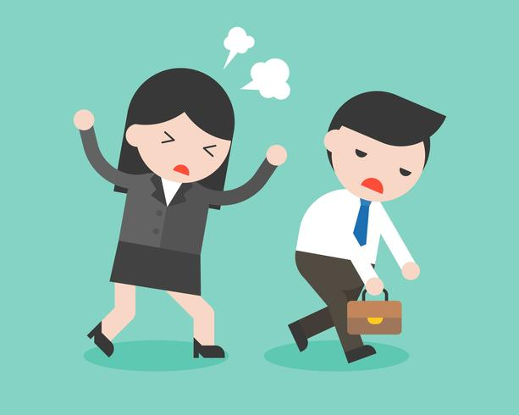
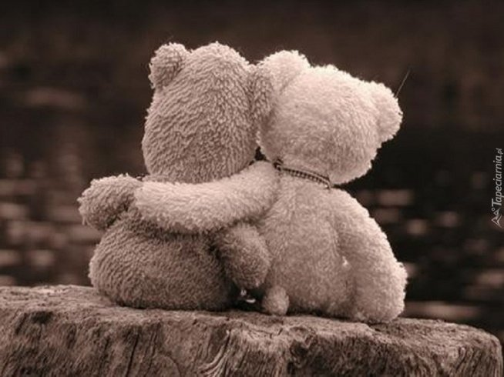
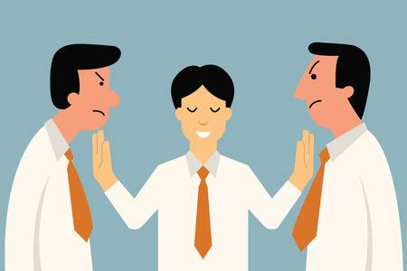
A Ty, jaki stosujesz styl rozwiązywania konfliktów?
UNIKANIE; ŁAGODZENIE; KONKURENCJA; KOMPROMIS, czy KOOPERACJA?

Slide 11
Czy wiesz, co to są negocjacje?
Jednym ze sposobów walki w konfliktowymi sytuacjami są negocjacje (łac. negotiatio - interes) są procesem komunikowania się stron, gdy oczekują one, że porozumienie może zapewnić większe korzyści niż działanie bez porozumienia.
Aby mogły zaistnieć negocjacje musi powstać kompromis, czyli stopniowa rezygnacja ze swoich interesów na rzecz ostatecznego porozumienia.
Największą porażką obydwu stron jest zerwanie negocjacji, które prowadzi do jeszcze większego zagłębiania konfliktu.

Slide 12
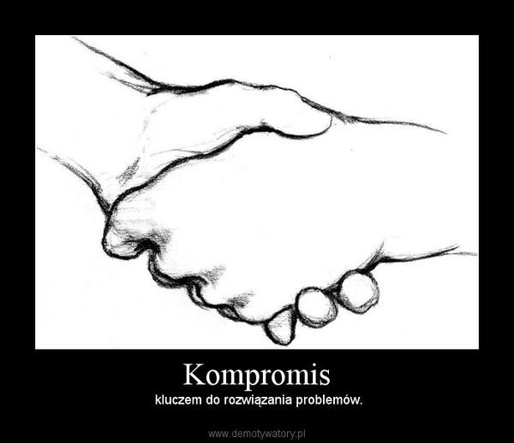
Czy wiesz, co to jest kompromis?
Kompromis – to metoda rozwiązania konfliktu, oznaczająca wspólne stanowisko, możliwe do przyjęcia dla stron negocjujących.

Slide 13
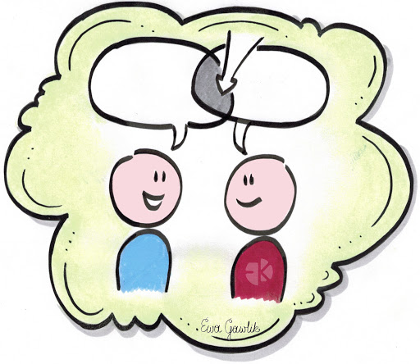
Czy wiesz już, co to jest kompromis?

Slide 14
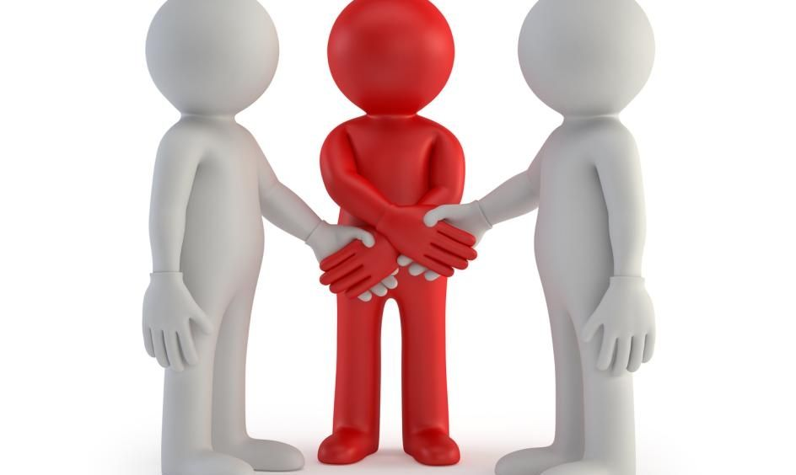
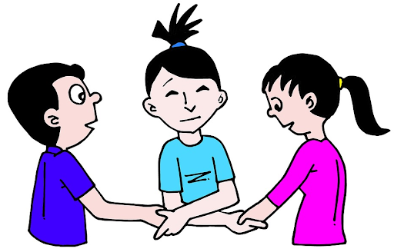
Sposoby rozwiązywania konfliktów - mediacja
MEDIACJA: proces w którym oprócz stron konfliktu pojawia się osoba trzecia pomagająca w dojściu do porozumienia.
Kto najczęściej w waszym domu jest mediatorem? Przypomnij sobie ostatnią kłótnię z rodzeństwem – kto próbował was pogodzić? Może mama? Może tata? Czy już wiesz kim jest mediator?

Slide 15
Mediator– jego rolą nie jest rozstrzyganie zaistniałego między stronami sporu, czyli np. między dwoma osobami.

Slide 17
Dziękuję za uwagę.
Wszelkie pytania proszę kierować na adres kedzierska-woźniak@wp.pl

Slide 18
Bibliografia
ASZYK P. SJ (1998): Konflikty moralne a etyka. Wyd. WAM – Księża Jezuici, Kraków.
Wołoszyn (1998): Konflikty i negocjacje. [w:] Hamer H., Wołoszyn J., Hamer K. Techniki skutecznego działania. Wyd. Format AB, Warszawa
S. Chełpa, T. Witkowski (1995): Psychologia Konfliktów. Wyd. Biblioteka Moderatora

